Slide 1
ПРИЕМ НА ЦЕЛЕВОЕ ОБУЧЕНИЕ
Нововведения и алгоритм поступления
Актуальные проблемы
Романов Константин Юрьевич
начальник отдела организации и сопровождения приема ТОГУ

Slide 2
Особенности приема в 2024 году в пределах целевой квоты
1. По программам бакалавриата и специалитета гражданин может поступать в одну организацию на одну образовательную программу
2. По программам магистратуры и аспирантуры – без ограничений в количестве
3. По программам бакалавриата и специалитета гражданину предоставляются меры материального стимулирования не менее размера государственной академической стипендии (не зависимо от того, на какую форму обучения поступит гражданин)
4. Заказчики формируют предложения о заключении договоров о целевом обучении на цифровой платформе «Работа в России»
5. Поступающие подают заявки на заключение договора о целевом обучении в соответствии с предложениями заказчиков
6. Договор о целевом обучении с гражданином, поступающим на обучение, заключается после зачисления, до дня начала учебного года
7. Вуз является стороной договора в случае, если договором установлено прохождение практики у заказчика/работодателя и (или) требования к успеваемости гражданина

Slide 3
Заказчик
Поступающий
Размещение предложений для поступающих на платформе
«Работа в России»
Подача заявки
Предложения содержат:
- количество договоров, которые Заказчик намерен заключить по каждой образовательной программе;
- сведения о трудовой деятельности;
- меры поддержки;
- требования, предъявляемые к поступающим, в том числе к успеваемости обучающегося (при необходимости)
Заявка содержит:
- сведения, подтверждающие соответствие требованиям Заказчика;
- согласие на заключение договора о целевом обучении;
- Идентификационный номер предложения заказчика (присваивается на РвР)
Срок подачи заявки:
с 20 июня до дня окончания приема документов.
Срок размещения предложений:
не позднее 10 июня 2024 г.
Единый портал государственных и муниципальных услуг
Единая цифровая платформа
Работа в России
В бумажном виде в ВУЗ

Slide 4
Подача заявки и заявления о целевом обучении
Поступающий
Лично на бумажном носителе в ВУЗ
Бакалавриат и специалитет – по выбору поступающего
Магистратура и аспирантура – все поступающие
Через ЕПГУ
Бакалавриат и специалитет – по выбору поступающего
Магистратура и аспирантура
Самостоятельное заполнение и подписание заявки поступающим
Необходимость ВУЗа направить заявку заказчику
Одновременно с подачей заявления о поступлении
Необходимость заказчика внести заявку
на РвР
Автоматическая отправка в ВУЗ и заказчику на РвР
В случае отзыва заявки – процедура «Поступающий-ВУЗ-Заказчик» повторяется
- нет потребности направлять оригинал заявки заказчику
- нет необходимости заказчику вносить заявку на РвР
- письменный отзыв заявки поступающим
- уведомление заказчика ВУЗом
- исключение поступающего из РвР заказчиком
В случае отзыва заявки – автоматически на ЕПГУ

Slide 5
Алгоритм поступающего на целевое обучение в пределах квоты
Заявка на заключение договора о целевом обучении по установленной форме подается через ЕПГУ или в ВУЗ:
- на программы бакалавриата и специалитета – в 1 вуз и на 1 образовательную программу
- на иные уровни образования – в несколько вузов на несколько образовательных программ
Вуз проводит зачисление поступающих на конкурсной основе в соответствии с установленным количеством мест (на основании результатов ЕГЭ или вступительных испытаний.
Вуз зачисляет в пределах целевой квоты число поступающих, не превышающее количество договоров, заявленное конкретным заказчиком
Поступающий прошел по конкурсу
Поступающий не прошел по конкурсу
Зачисление в пределах квоты
Договор о целевом обучении не заключается
Заключение договора о целевом обучении
(После дня издания приказа о зачислении, до дня начала учебного года включительно)
Поступающий
участвует в конкурсе на
основные места

Slide 6
Зачисление поступающего на целевое обучение в пределах квоты - ПРИМЕР
Направление: Педагогическое образование (с двумя профилями подготовки)
Образовательная программа: Биология. Химия
Количество мест в рамках целевой квоты - 4
Количество требуемых договоров
Предложение № 1 – 2 шт.
Предложение № 2 – 4 шт.
Предложение № 3 – 1 шт.
(количество договоров не может превышать количество выделенных целевых мест)
Абитуриент | Предложение | Сумма баллов
Иванов | Предложение № 1 | 295
Петров | Предложение № 3 | 290
Сидоров | Предложение № 3 | 287
Романов | Предложение № 2 | 285
Федоров | Предложение № 2 | 280
Игнатьев | Предложение № 1 | 275
Кондратьев | Предложение № 2 | 270
Число абитуриентов в конкурсном списке (7)
По предложению № 1 – 2 чел.
По предложению № 2 – 3 чел.
По предложению № 3 – 2 чел.

Slide 7
Зачисление поступающего на целевое обучение в пределах квоты - ПРИМЕР
Направление: Педагогическое образование (с двумя профилями подготовки)
Образовательная программа: Биология. Химия
Количество мест в рамках целевой квоты - 4
Количество требуемых договоров
Предложение № 1 – 2 шт.
Предложение № 2 – 4 шт.
Предложение № 3 – 1 шт.
(количество договоров не может превышать количество выделенных целевых мест)
Абитуриент | Предложение | Сумма баллов
Иванов | Предложение № 1 | 295
Петров | Предложение № 3 | 290
Сидоров | Предложение № 3 | 287
Романов | Предложение № 2 | 285
Федоров | Предложение № 2 | 280
Игнатьев | Предложение № 1 | 275
Кондратьев | Предложение № 2 | 270
1
2
3
4
Число абитуриентов в конкурсном списке (7)
По предложению № 1 – 2 чел.
По предложению № 2 – 3 чел.
По предложению № 3 – 2 чел.
Не прошли по конкурсу

Slide 8
Актуальные проблемы***
Проблема № 1
«Невозможно найти Вуз и его направления подготовки для создания предложения. Фильтр по названию учебного заведения не работает»
Решение: Используйте кнопку «Все фильтры»:
фильтр «Регион обучения» – Хабаровский край
Фильтр «Вид места» – Целевая квота
Фильтр «Направление подготовки» - выбираете необходимое направление
*** Формулировка проблем составлена, исходя из озвученных проблем, возникающих у потенциальных заказчиков. Не является трактовкой ВУЗа и не отражает мнение ВУЗа.

Slide 9
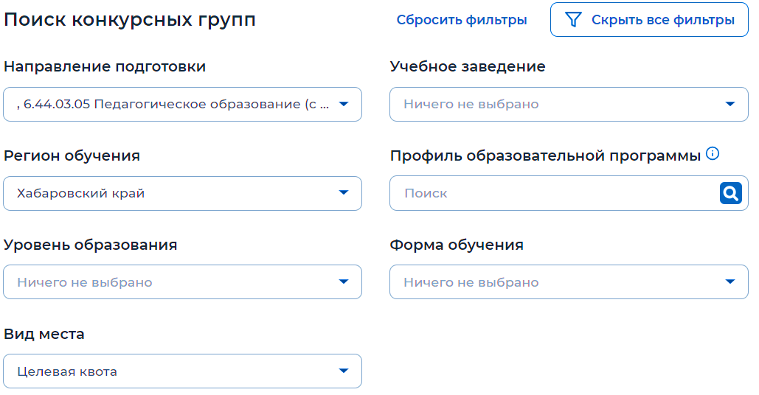
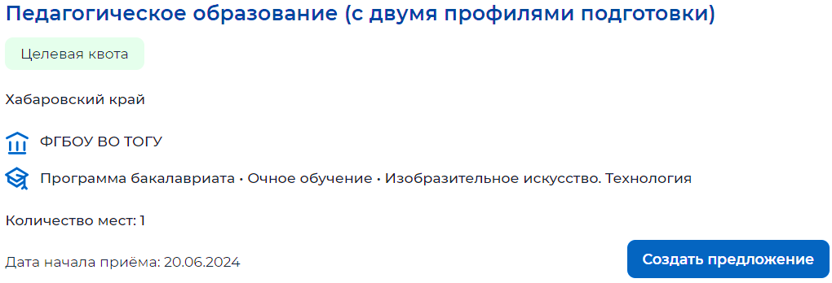
Актуальные проблемы***
Устанавливаем указанные на предыдущем слайде фильтры
Получаем список предложений, в т.ч. с нужным Вузом

Slide 10
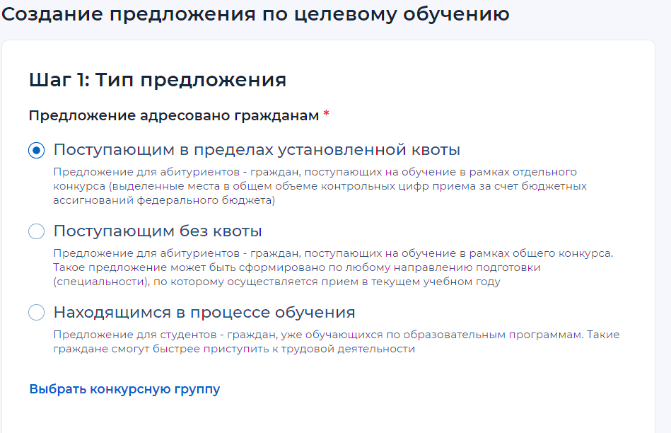
Актуальные проблемы***
Проблема № 2
«После кнопки «Создать предложение» необходимо вновь искать направление и Вуз»
*** Формулировка проблем составлена, исходя из озвученных проблем, возникающих у потенциальных заказчиков. Не является трактовкой ВУЗа и не отражает мнение ВУЗа.

Slide 11
Актуальные проблемы***
В выборе конкурсной группы фильтр по названию учебного заведения работает
Возникает проблема № 3
«Фильтр «Профиль образовательной программы» не работает»
*** Формулировка проблем составлена, исходя из озвученных проблем, возникающих у потенциальных заказчиков. Не является трактовкой Вуза и не отражает действительности.

Slide 12
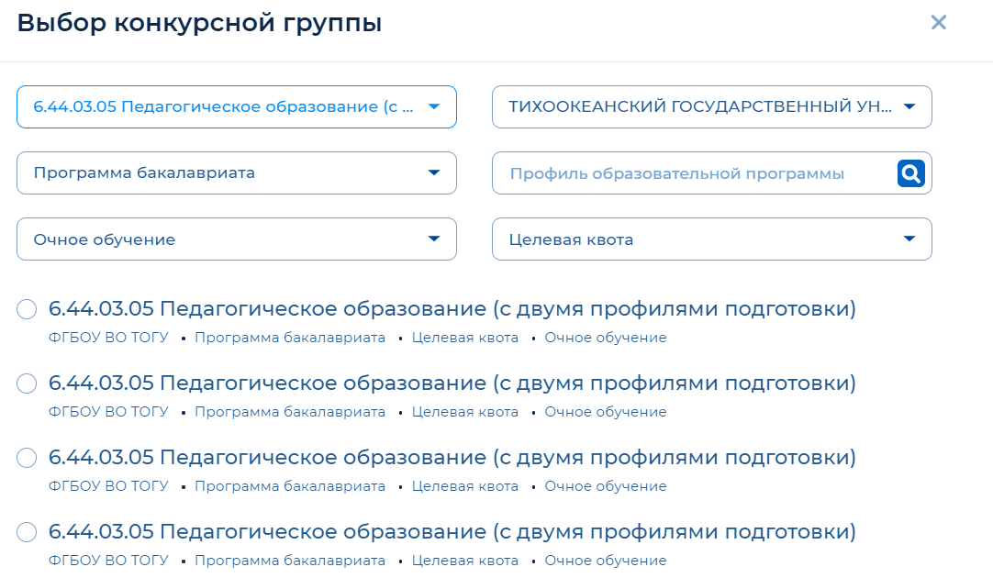
Актуальные проблемы***
Проблема № 3
«Фильтр «Профиль образовательной программы» не работает»
*** Формулировка проблем составлена, исходя из озвученных проблем, возникающих у потенциальных заказчиков. Не является трактовкой Вуза и не отражает действительности.

Slide 13
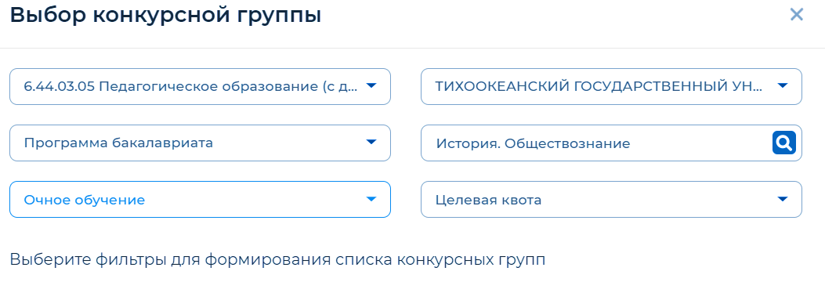
Актуальные проблемы***
Проблема № 3
«Фильтр «Профиль образовательной программы» не работает»
*** Формулировка проблем составлена, исходя из озвученных проблем, возникающих у потенциальных заказчиков. Не является трактовкой Вуза и не отражает действительности.

Slide 14
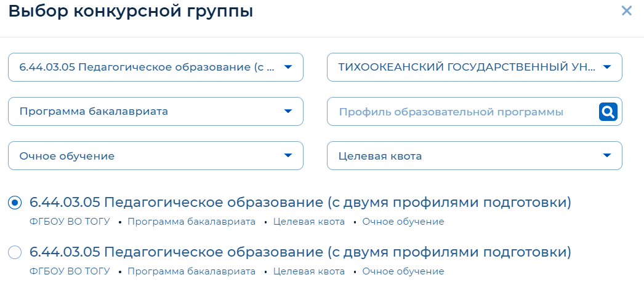
Актуальные проблемы***
Частичное решение проблемы (путь, который доступен):
Выбрать профиль (любой из списка)
*** Формулировка проблем составлена, исходя из озвученных проблем, возникающих у потенциальных заказчиков. Не является трактовкой Вуза и не отражает действительности.

Slide 15
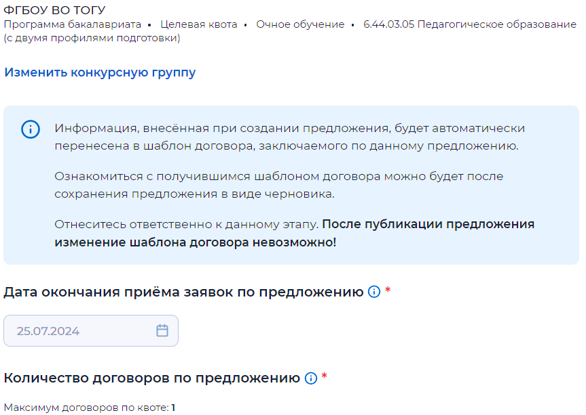
Актуальные проблемы***
Частичное решение проблемы (путь, который доступен):
После выбора профиля воспользоваться одним из двух вариантов:
Вариант 1 – Сориентироваться на предлагаемое количество договоров

Slide 16
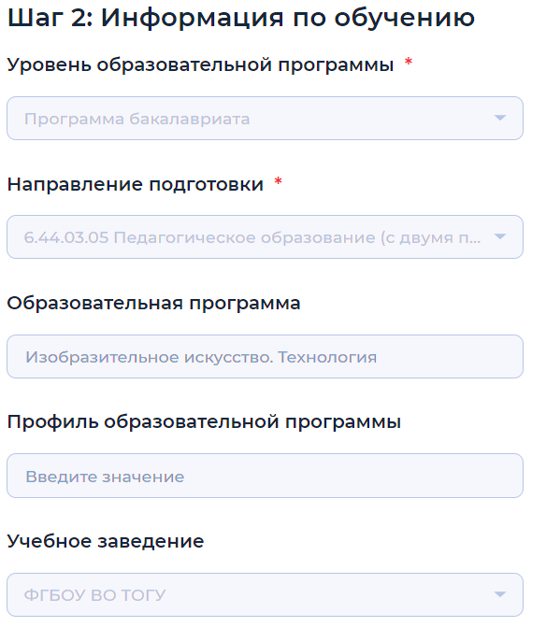
Актуальные проблемы***
Частичное решение проблемы (путь, который доступен):
Вариант 1 – Перейти на следующий шаг (наиболее информативный вариант)
Вы увидите, какую образовательную программу Вы выбрали
Если выбрана неверная образовательная программа, вернитесь к выбору конкурсных групп и повторите все действия.

Slide 17
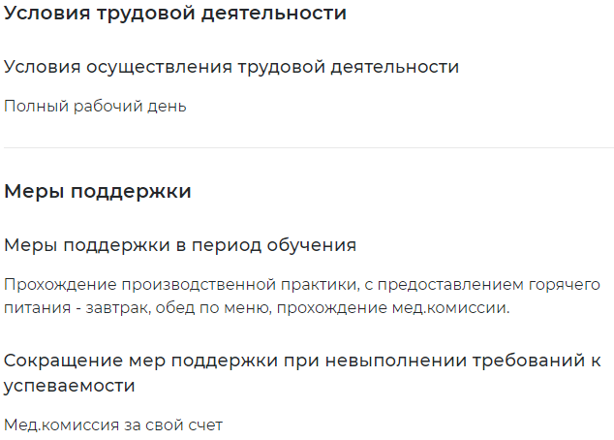
Актуальные проблемы
Некорректные предложения, которые прошли модерацию
Меры поддержки не содержат существенные условия договора, предусмотренные Постановлением Правительства РФ № 555 и законодательством РФ
Формулировка о сокращении мер поддержки также не соответствует требованиям Постановления Правительства РФ № 555
И для сокращения мер при невыполнений требований к успеваемости, нужно вписать требования к условиям успеваемости
ВАЖНО:
Формулировки из предложения автоматически переносятся в будущий договор!!!
Со стороны ВУЗа будут направляться обращения в Роструд с требованием/просьбой редактирования заказчиком таких предложений

Slide 18
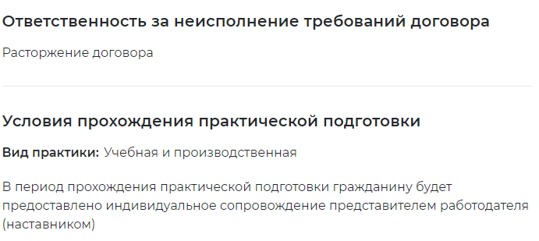
Актуальные проблемы
Некорректные предложения, которые прошли модерацию
Если предложения останутся такими, и на основании этих предложений будут составлены договоры, то в будущем при возникновении спорных ситуаций (или судебных разбирательств) возможно возникновение проблем и установление факта нарушения законодательства РФ.
Ответственность сторон описана в Постановлении Правительства РФ № 555
Какие условия расторжения, кто несет ответственность в том или ином случае и т.д. должны быть прописаны в предложении

Slide 19
Рекомендации
Для корректного размещения предложений на ЕЦП «Работа в России»:
1. Ознакомьтесь с Постановление Правительства РФ № 555 от 27.04.2024 г.
2. Посмотрите вебинары Роструда о размещении предложений на ЕЦП «Работа в России»
3. Посмотрите вебинары Интеробразования об условиях зачисления на целевое обучение и отражении существенных условий в предложениях.
4. Консультируйтесь с ВУЗами края по вопросам выбора конкурсных групп и заполнения предложений

Slide 20
Вопросы и консультации
ул. Тихоокеанская, 136, ауд. 233ц
тел. +7(4212)97-97-31
WhatsApp: +7(914)166-41-21
e-mail: abitur@pnu.edu.ru

